Slide 2
CONTENTS
UML USE CASE
A Use Case
Object List
UML Class Diagram
Sequence Diagram
State Machine Diagram

Slide 3

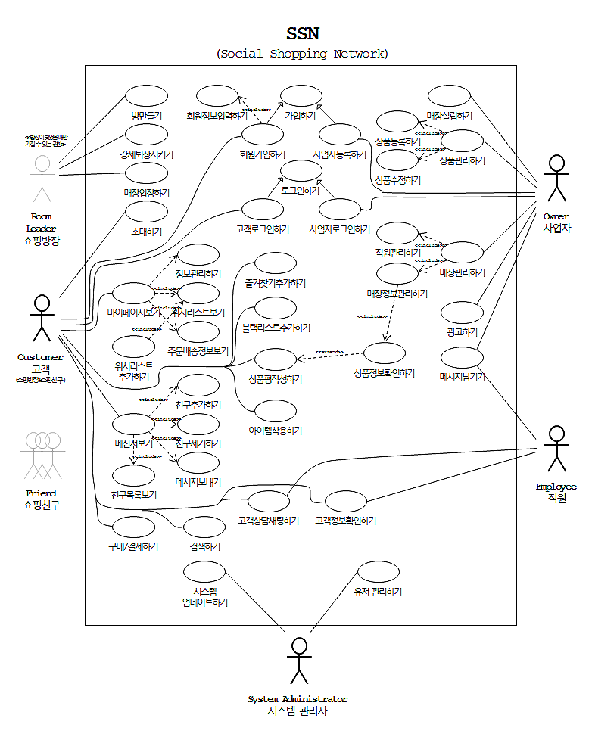

UML USE CASE

Slide 4
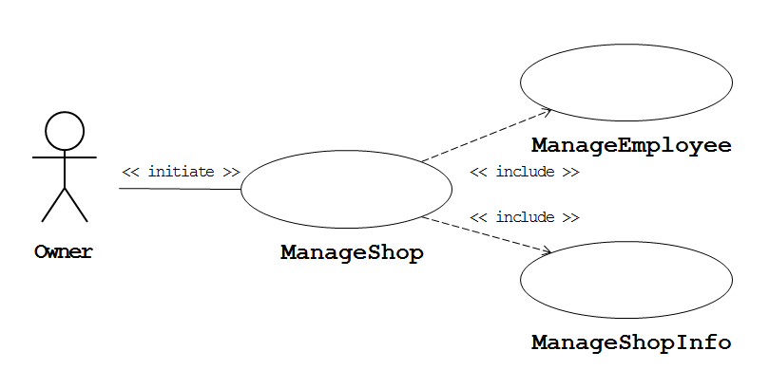
<ManageShop>
U S E C A S E

Slide 5
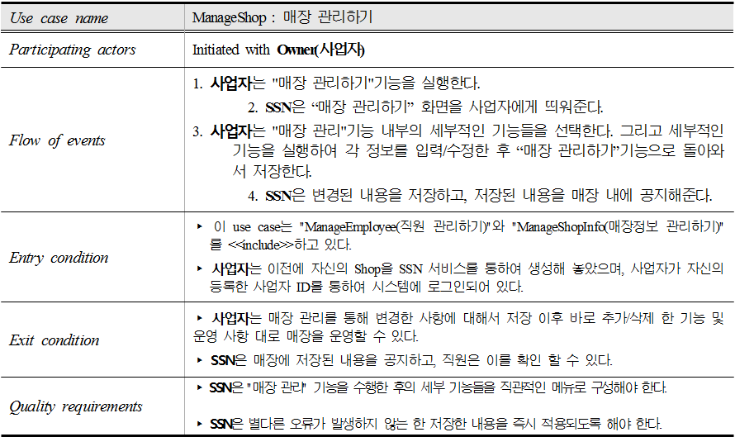
USE CASE … ManageShop

Slide 6
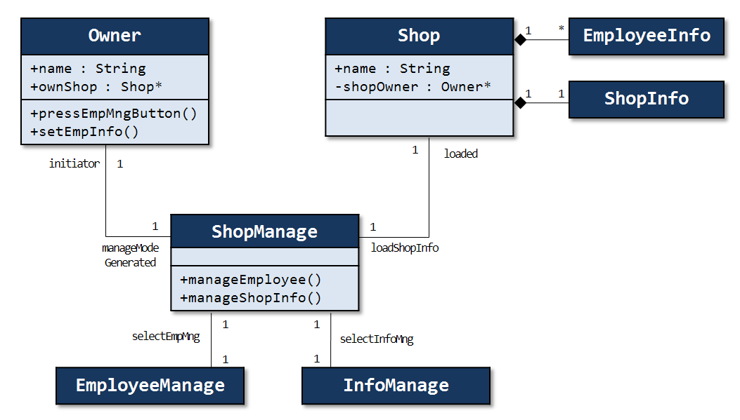
UML Class Diagram

Slide 7
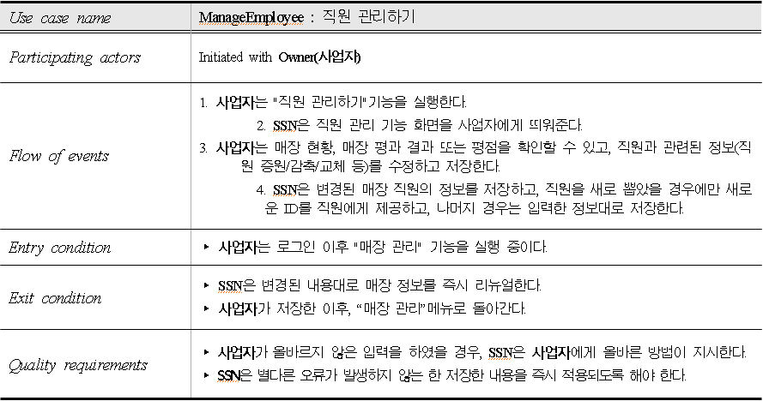
USE CASE … ManageEmployee
Owner
EmployeeData
Entity Object
EmployeeDataBase

Slide 8





Object List (1/2)
Owner
Entity
Object
<ManageEmployee> Use Case를 initiate하는 actor,
실질적인 직원 관리자
EmployeeDataBase
직원과 관련된 정보를 시스템에 저장하기
위해 구현한 database 종류 중 하나
EmployeeData
Use Case 진행 중에 database에 저장할 정보가
중간 과정에서 임시적으로 생성되는 entity object

Slide 9
USE CASE … ManageEmployee
EmployeeManageButton
Boundary Object
Control Object
EmployeeManageControl
EmployeeManageForm

Slide 10


Object List (2/2)
EmployeeManageButton
Boundary
Object
<ManageEmployee> use-case를 initiate하기 위해 눌러야 할 input boundary object이다.
EmployeeManageForm
output data인 EmployeeData를 생성하기 위한 작성 틀이다.
EmployeeManageControl
Control
Object
직원을 관리하기 위해 Form을 생성하고 database로부터 데이터를 불러오고 Actor의 입력을 통해 수정된 데이터를 통해 최종 결과물인 EmployeeData를 생성하는 과정을 총괄하는 Control Object이다.

Slide 11
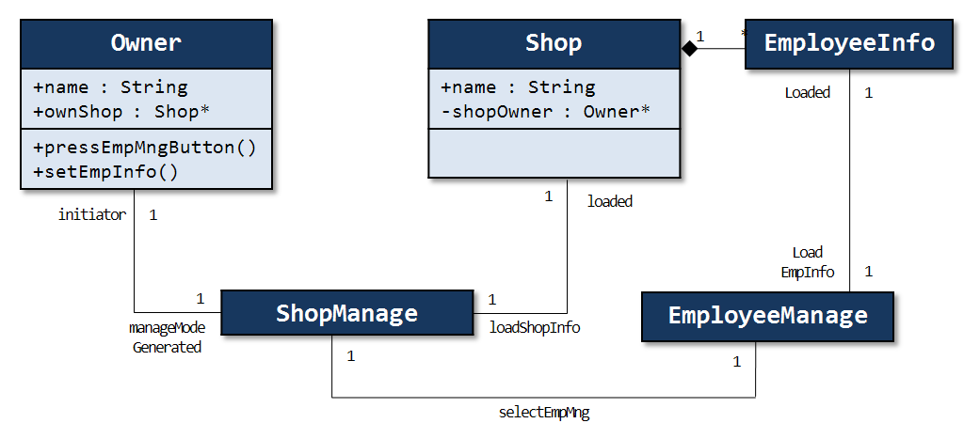
UML Class Diagram

Slide 12
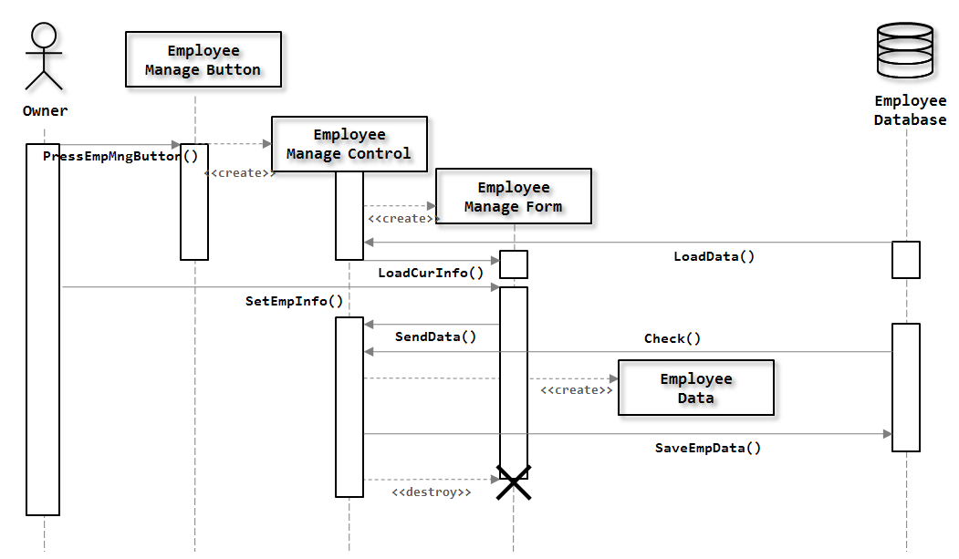
Sequence Diagram

Slide 13
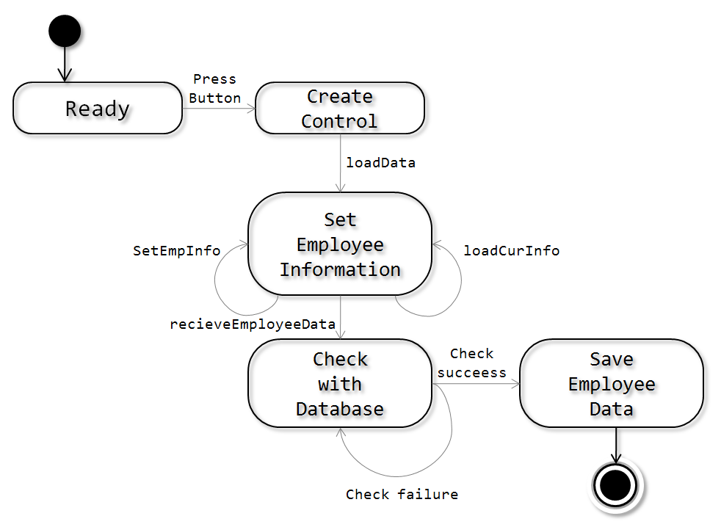
State Machine Diagram

Slide 14
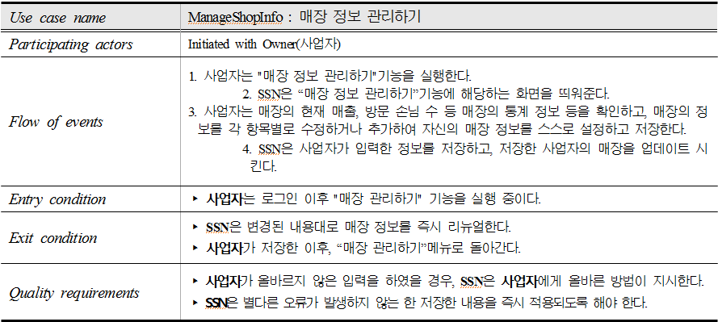
USE CASE … ManageShopInfo
Owner
Entity Object
ShopInfoDataBase
ShopInfoData

Slide 15
Object List (1/2)
Owner
Entity
Object
<ShopInfoEmployee> use-case를 initiate하는 actor로써, 매장 정보를 실질적으로 관리하는 사람이다.
ShopInfoDataBase
매장 정보와 관련된 정보를 시스템에 저장하기 위해 구현한 Database 종류 중 하나이다.
ShopInfoData
use-case의 진행과정 중 database에 저장할 정보가 중간과정에서 임시로 생성되는 entity object이다.

Slide 16
USE CASE … ManageShopInfo
ShopInfoManageButton
Boundary Object
Control Object
ShopInfoManageForm
ShopInfoManageControl

Slide 17
Object List (2/2)
ShopInfoManageButton
Boundary
Object
<ShopInfoEmployee> use-case를 initiate하기 위해 눌러야 할 input boundary object이다.
ShopInfoManageForm
output data인 ShopInfoData를 생성하기 위한 작성 틀이다.
ShopInfoManageControl
Control
Object
매장 정보 관리를 위해 Form을 생성하고 database로부터 데이터를 불러오고 Actor의 입력을 통해 수정된 데이터를 통해 최종 결과물인 ShopInfoData를 생성하는 과정을 총괄하는 Control Object이다.

Slide 18
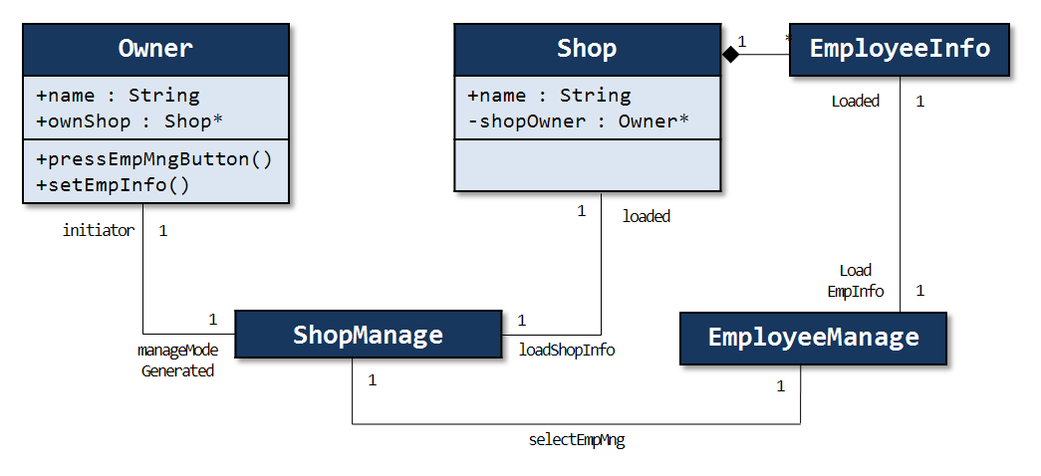
UML Class Diagram

Slide 19
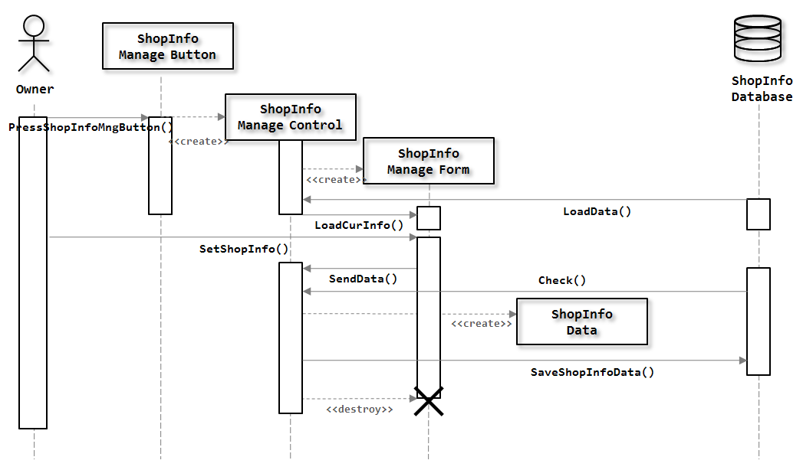
Sequence Diagram

Slide 20
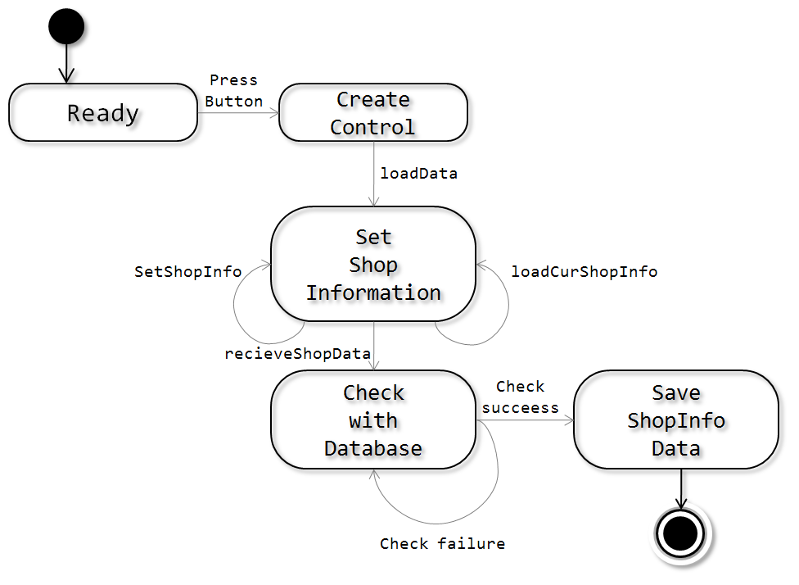
State Machine Diagram

Slide 21
UML USE CASE

Slide 22
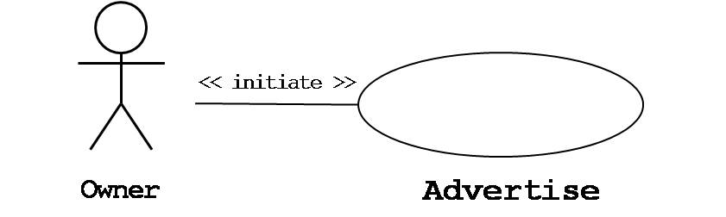
<Advertise>
U S E C A S E

Slide 23
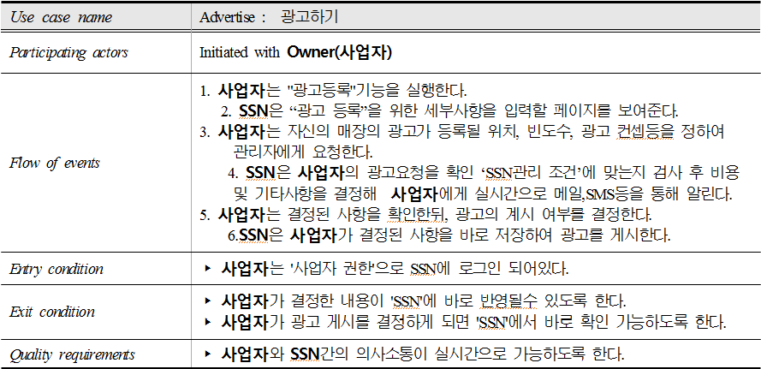
USE CASE … Advertise
Owner
Entity Object
AdvertisingInfoData
SystemAdministrator

Slide 24
Object List (1/3)
Owner
Entity
Object
<Advertise> use-case를 initate하는 actor로써, 광고를 요청하는 사람이다.
SystemAdministrator
<Advertise> use-case를 initate하는 actor로써, Owner의 요구를 check하고 Allow하는 사람이다..
AdvertisingInfoData
use-case의 진행과정 중 database에 저장할 정보가 중간과정에서 임시로 생성되는 entity object이다.

Slide 25
USE CASE … Advertise
AdvertisingButton
Boundary Object
AdvertisingForm
AdvertisingPage

Slide 26
Object List (2/3)
AdvertisingButton
Boundary
Object
<Advertise> use-case를 initiate하기 위해 눌러야 할 input boundary object이다.
AdvertisingForm
output data인 AdvertisingData를 생성하기 위한 작성 틀이다.
AdvertisingPage
Allow된 Advertisement가 게시되는 output boundary object

Slide 27
USE CASE … Advertise
Control Object
AdvertisingControl

Slide 28
Object List (3/3)
AdvertisingControl
Control
Object
광고 하기 기능을 위해 Form을 생성하고 Actor(Owner)가 작성한 Info를 AdvertisingInfoData로 생성한 뒤, Actor(System Administrator)에게 전달하고, 그 결정에 따라 AdvertisingInfoData를 게시하는 과정을 총괄하는 Control Object이다

Slide 29
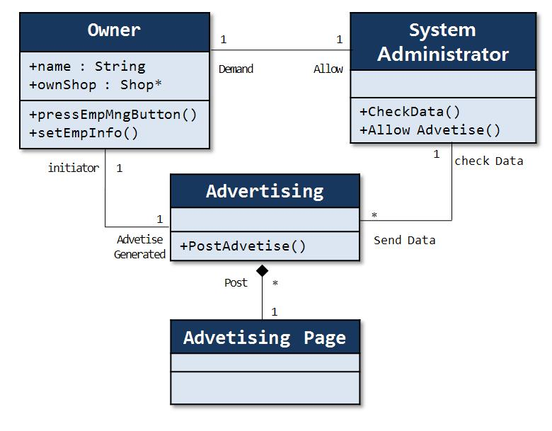
UML Class Diagram

Slide 30
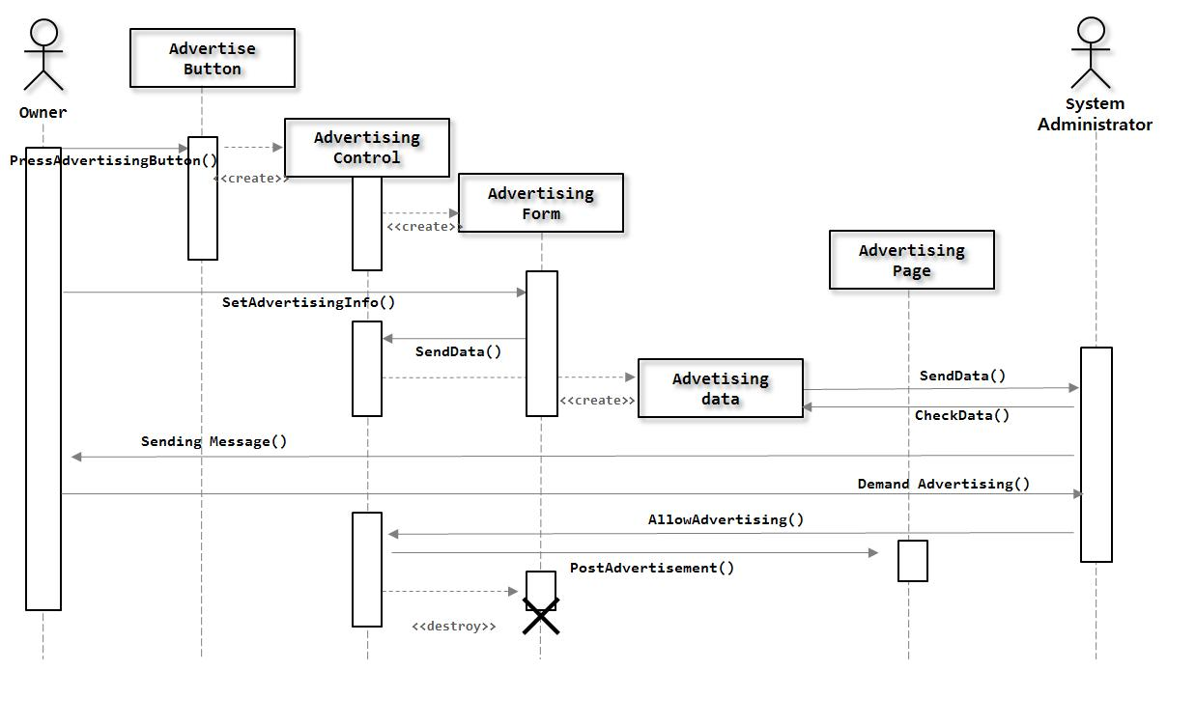
Sequence Diagram

Slide 31
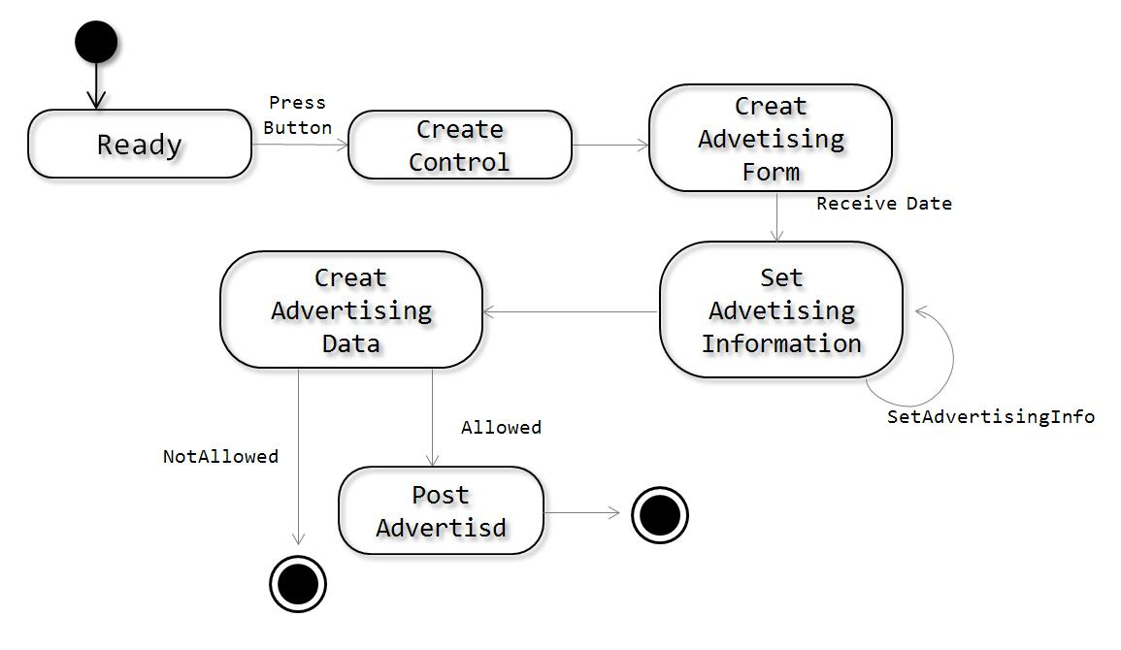
State Machine Diagram

